Slide 1









( القوانين الصفية )
أجلس جلسة صحيحة .
الالتزام بالهدوء .
أرفع يدي عند المشاركة.
أحترم الآخرين .
أستمع لشرح معلمتي .
أحافظ على نظافة المكان .
اعداد : أ/ نوره الأكلبي...

Slide 2

( مــســألــة الــيــوم )
في الصف الأول يوجد ٢٤ طالبًا، نصفهم لديه درَّاجة. إذا كان نصف الطلاب الذين لديهم درَّاجة يمتلكون لعبة إلكترونية ،ونصف الذين يمتلكون لعبة إلكترونية لديهم لعبة تركيب ، فما عدد الذين لديهم لعبة تركيب؟
اعداد : أ/ نوره الأكلبي...

Slide 3
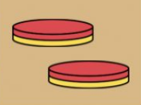
نـــــشــــاط
باستعمال قطع العد أكون 3 مجموعات من 6 قطع عد.
ما عبارة الضرب التي تبين العدد الكلي لقطع العد ؟
ما عبارة القسمة التي تبين عدد قطع العد في كل مجموعة ؟
ما ناتج ضرب 60 × 3 = ، 600 × 3 = , 6000 × 3 =
يمكن استعمال الحقائق الأساسية والأنماط لتساعدك على قسمة مضاعفات 10 – 100 – 1000
اعداد : أ/ نوره الأكلبي...

Slide 4


4-1 : أنـمـاطُ الــقِــســمَــةِ .
تـــشـــويـــــقــــه
اعداد : أ/ نوره الأكلبي...

Slide 5



4-1 : أنـمـاطُ الــقِــســمَــةِ .
فِكْرَةُ الدَّرْس:
أستعملُ الحَقائقَ الأَساسيةَ
والأَنماطَ لأقسِمَ مُضاعَفاتِ
ال ١٠، ١٠٠، ١٠٠٠ ذهنیًا.
الْمُفْرَدَاتُ :
ناتجُ القِسمَةِ
المَقسُومَ
المقسومُ عليهِ (القاسمُ)
اعداد : أ/ نوره الأكلبي ... صفحة 111

Slide 6
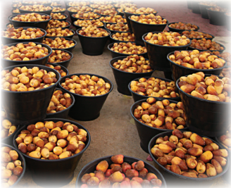
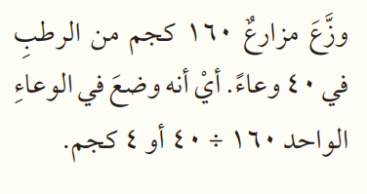
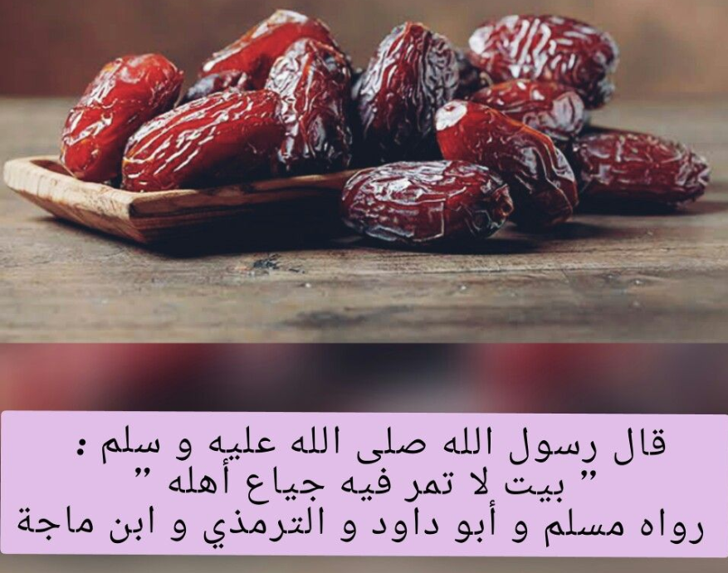
4-1 : أنـمـاطُ الــقِــســمَــةِ .
اسْــتــعِـــدَّ .
فِكْرَةُ الدَّرْس:
أستعملُ الحَقائقَ الأَساسيةَ
والأَنماطَ لأقسِمَ مُضاعَفاتِ
ال ١٠، ١٠٠، ١٠٠٠ ذهنیًا.
الْمُفْرَدَاتُ :
ناتجُ القِسمَةِ
المَقسُومَ
المقسومُ عليهِ (القاسمُ)
اعداد : أ/ نوره الأكلبي ... صفحة 111

Slide 7
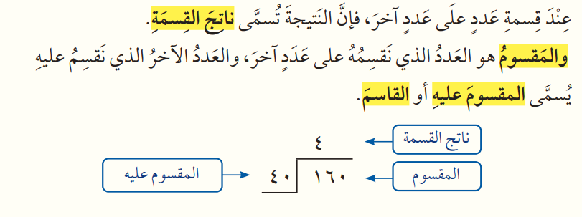
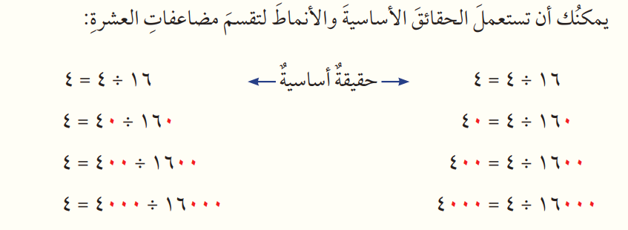

4-1 : أنـمـاطُ الــقِــســمَــةِ .
فِكْرَةُ الدَّرْس:
أستعملُ الحَقائقَ الأَساسيةَ
والأَنماطَ لأقسِمَ مُضاعَفاتِ
ال ١٠، ١٠٠، ١٠٠٠ ذهنیًا.
الْمُفْرَدَاتُ :
ناتجُ القِسمَةِ
المَقسُومَ
المقسومُ عليهِ (القاسمُ)
اعداد : أ/ نوره الأكلبي ... صفحة 111

Slide 8
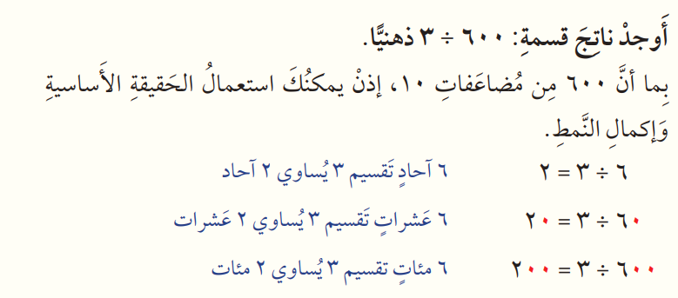

4-1 : أنـمـاطُ الــقِــســمَــةِ .
مِــثــالُ: قِـسْـمـةُ مُـضـاعَـفـاتِ 10 .
فِكْرَةُ الدَّرْس:
أستعملُ الحَقائقَ الأَساسيةَ
والأَنماطَ لأقسِمَ مُضاعَفاتِ
ال ١٠، ١٠٠، ١٠٠٠ ذهنیًا.
الْمُفْرَدَاتُ :
ناتجُ القِسمَةِ
المَقسُومَ
المقسومُ عليهِ (القاسمُ)
اعداد : أ/ نوره الأكلبي ... صفحة 111

Slide 9
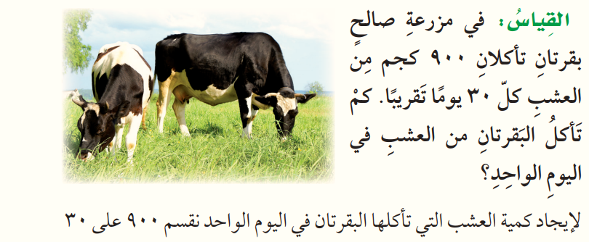

4-1 : أنـمـاطُ الــقِــســمَــةِ .
مثال من واقع الحياة : قِـسْـمـةُ مٌـضـاعَـفـاتِ 10.
فِكْرَةُ الدَّرْس:
أستعملُ الحَقائقَ الأَساسيةَ
والأَنماطَ لأقسِمَ مُضاعَفاتِ
ال ١٠، ١٠٠، ١٠٠٠ ذهنیًا.
الْمُفْرَدَاتُ :
ناتجُ القِسمَةِ
المَقسُومَ
المقسومُ عليهِ (القاسمُ)
اعداد : أ/ نوره الأكلبي ... صفحة 112

Slide 10
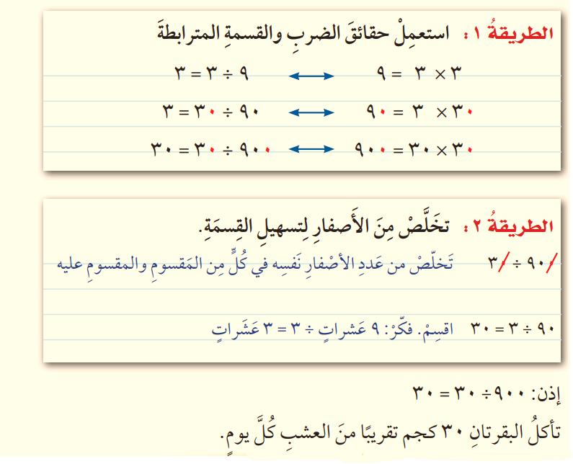
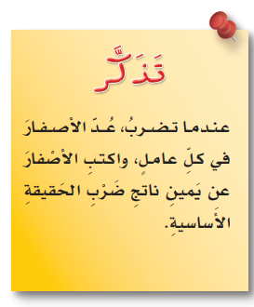

4-1 : أنـمـاطُ الــقِــســمَــةِ .
اعداد : أ/ نوره الأكلبي ... صفحة 112

Slide 11
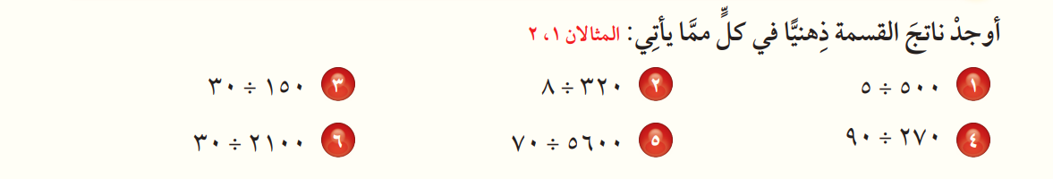
تــــأكَّــــدْ
اعداد : أ/ نوره الأكلبي ... صفحة 112

Slide 12
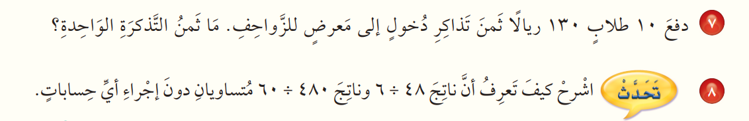

تــــأكَّــــدْ
اعداد : أ/ نوره الأكلبي ... صفحة 112

Slide 13
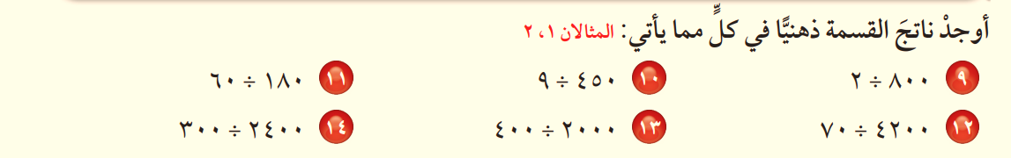
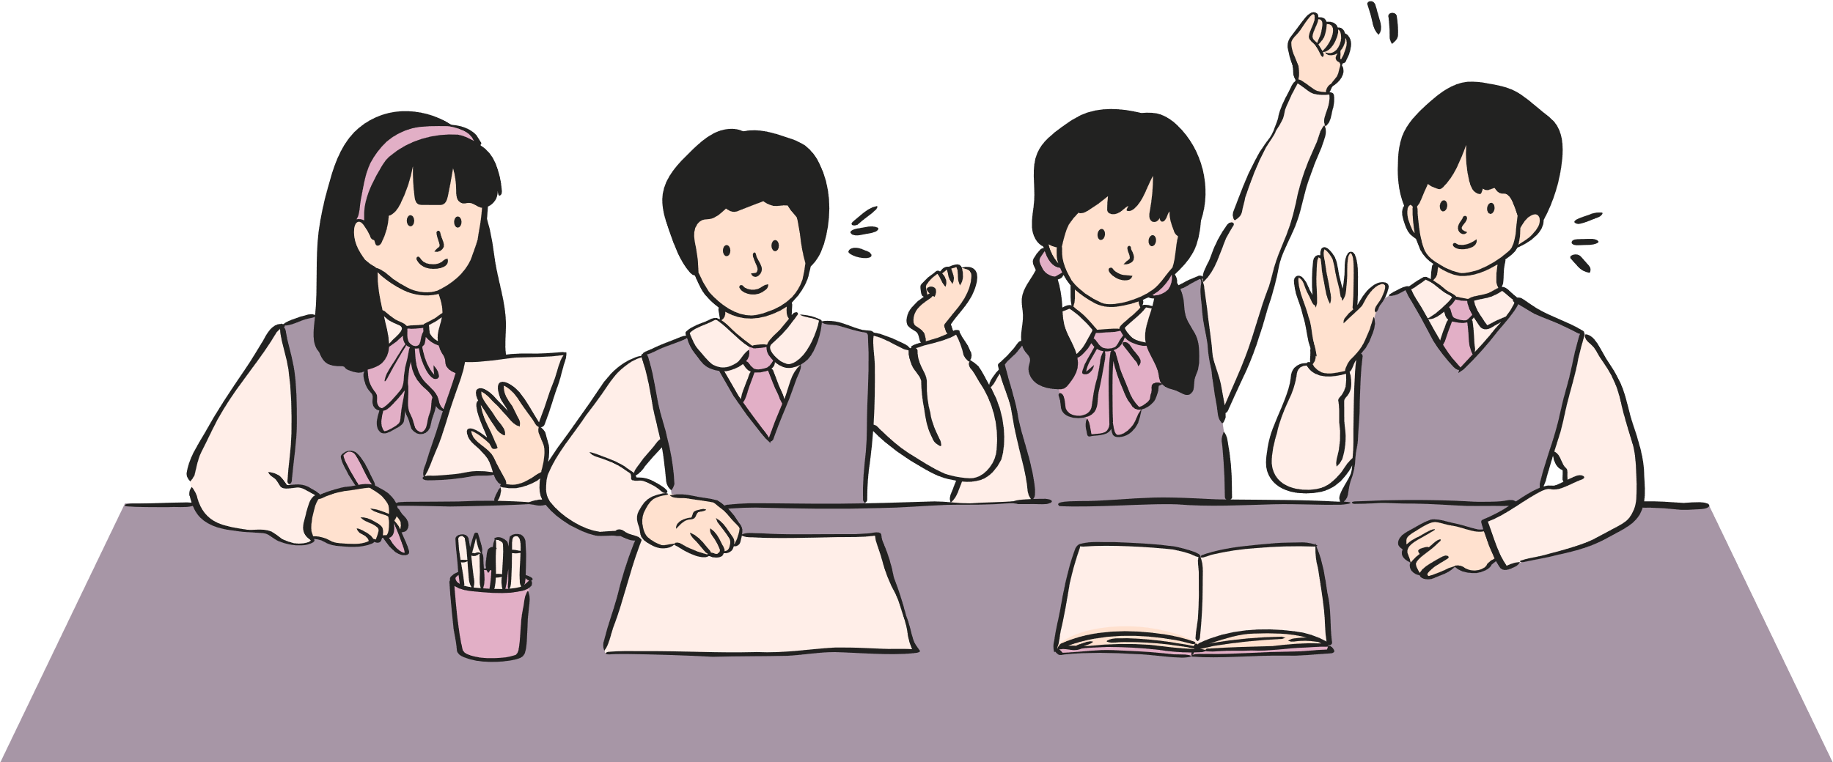
تَدَرَّبْ وَحلَّ المَسَائِلَ
اعداد : أ/ نوره الأكلبي ... صفحة 113

Slide 14
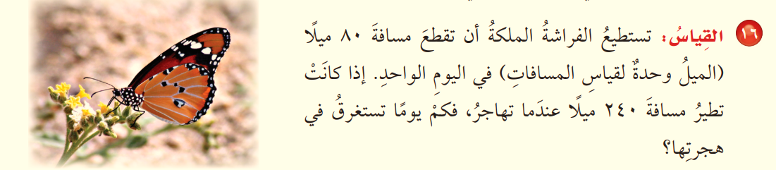
تَدَرَّبْ وَحلَّ المَسَائِلَ
اعداد : أ/ نوره الأكلبي ... صفحة 113

Slide 15
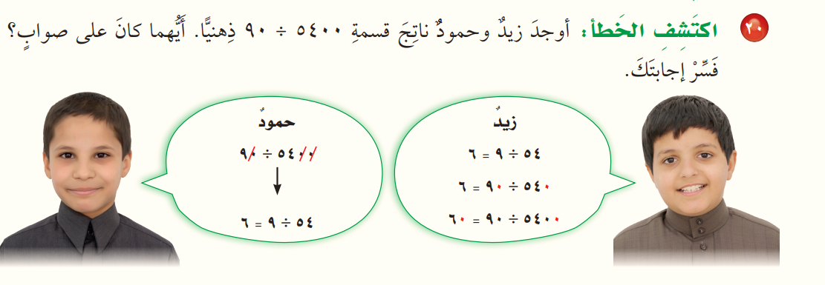
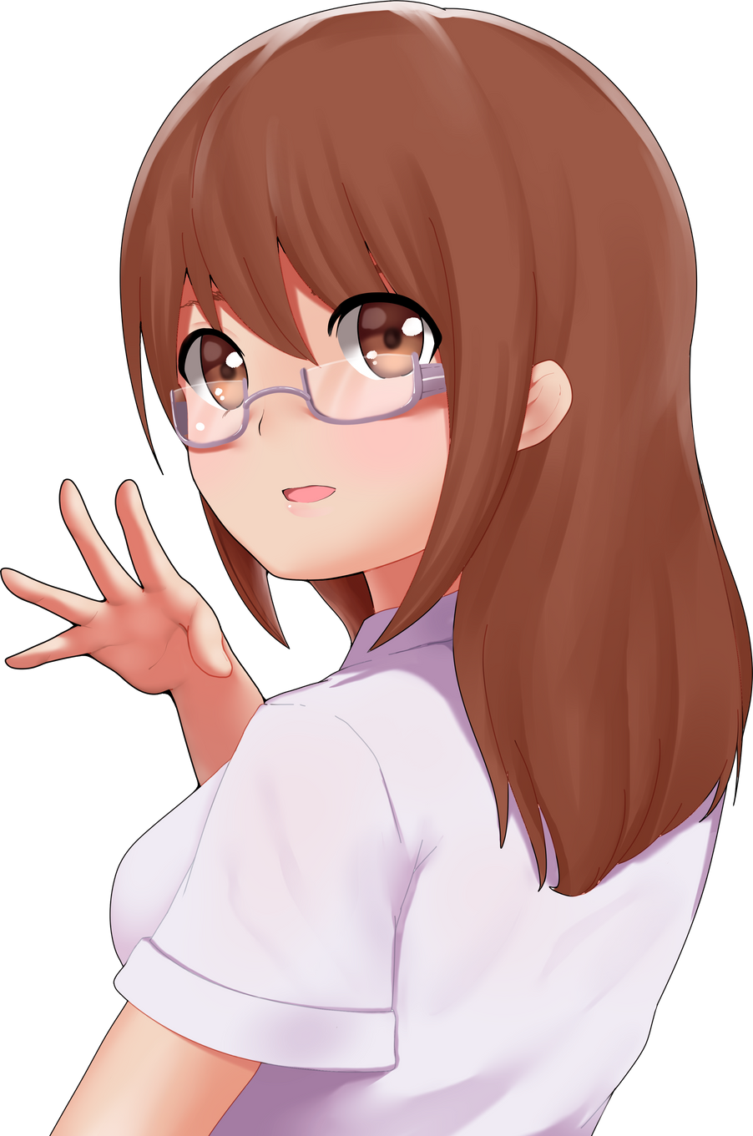
مسائلُ مهاراتِ التفكيرِ العُليا
اعداد : أ/ نوره الأكلبي ... صفحة 113

Slide 16




( نـــشـــاط تـــفـــاعـــلـــي )

Slide 17


س 19 : صفحة 113

